Slide 1
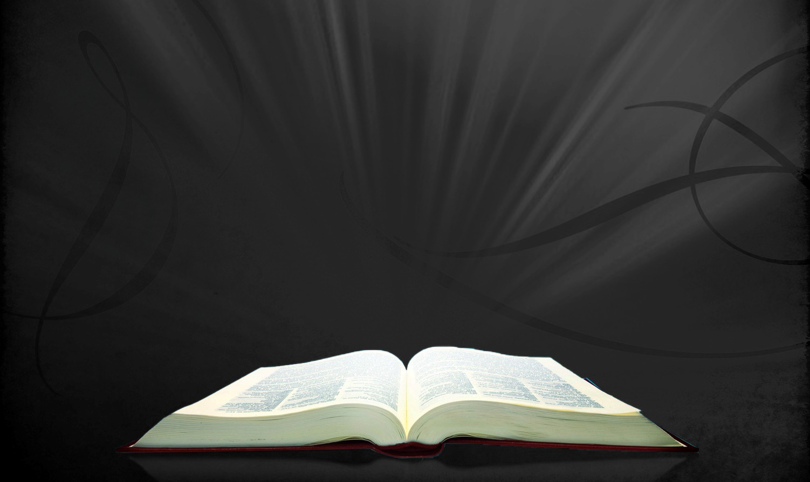
У ТЕМРЯВІ СЯЄ СВІТЛО
Lección 3 para el 20 de abril de 2024

Slide 2
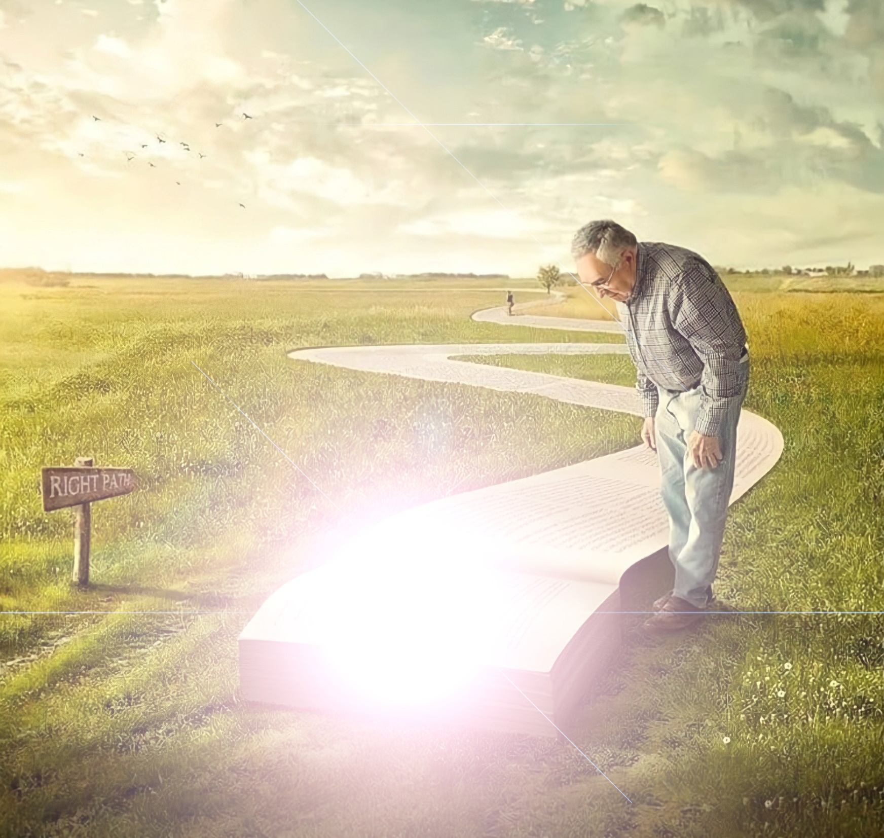
“Тоді Ісус сказав їм: Ще деякий час Світло є між вами. Ходіть, доки маєте Світло, щоб вас не огорнула темрява, а хто ходить у темряві, не знає, куди йде.
(Івана 12:35).”

Slide 3

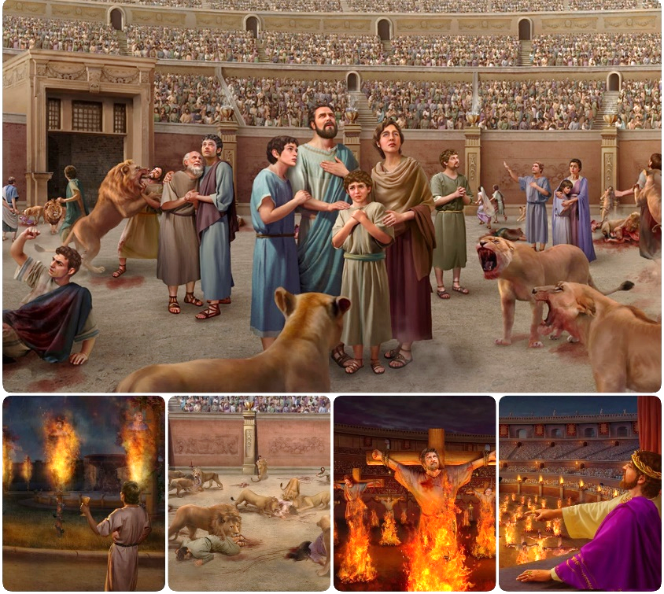
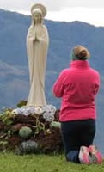

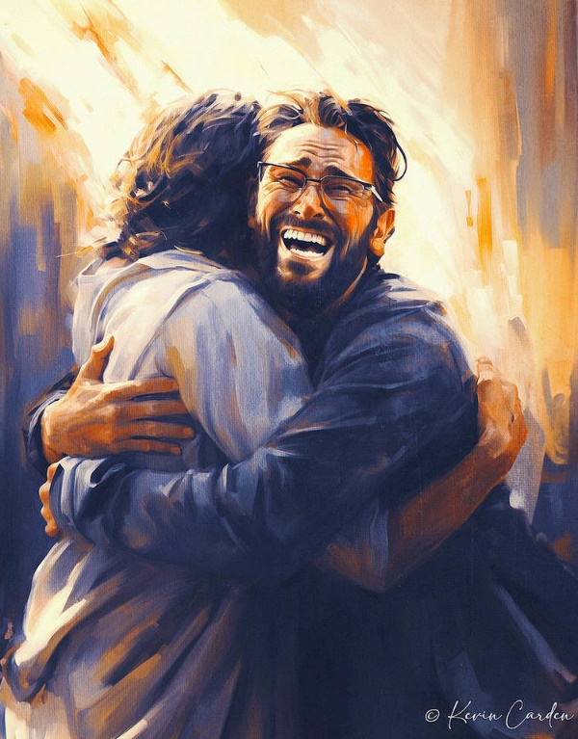
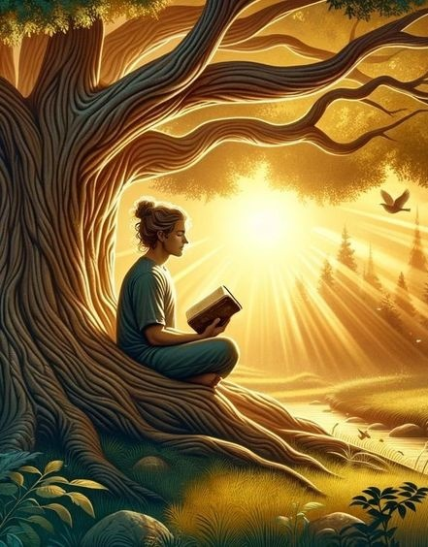







Війна виграється або програється битва за битвою.
Коли Сатана програв битву з переслідуваннями, він розробив новий план: компроміс. Суміш правди та брехні спонукала мільйони людей прийняти фальсифіковану, безжиттєву правду.
Наша єдина гарантія в цій битві — триматися Ісуса, який є Правдою і Життям, і Його Святого Слова.
Битва за правду:
Правда проти брехні.
Компроміс церкви.
Битва за Слово Боже:
Безпека в Біблії.
Людський розум.
Битва за розум.

Slide 4

БИТВА ЗА ПРАВДУ

Slide 5


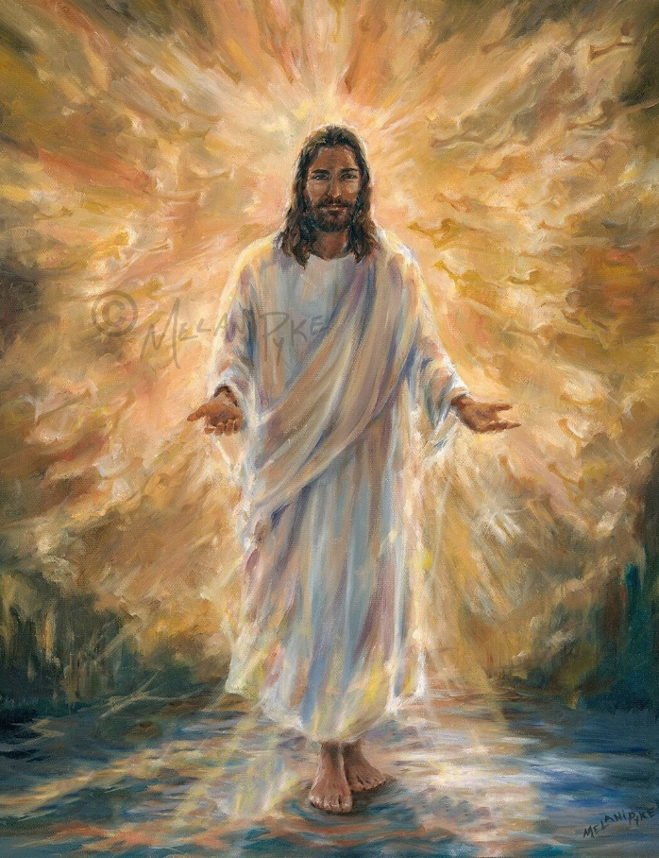
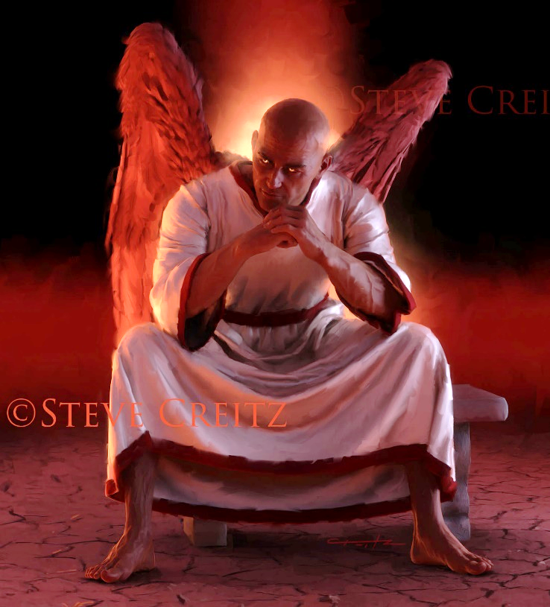
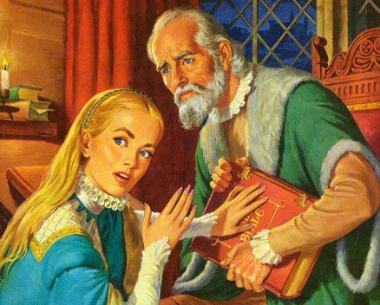
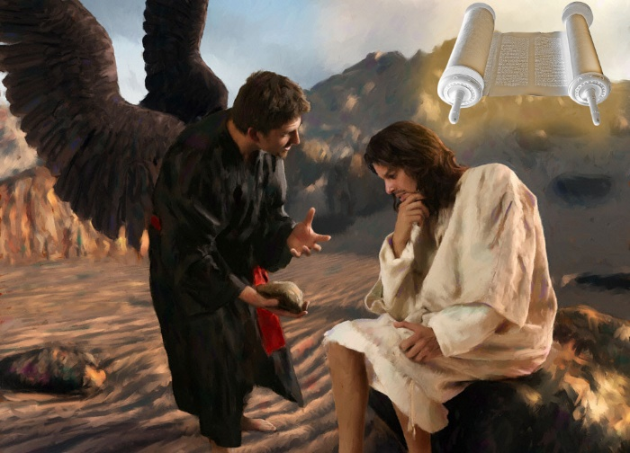
ПРАВДА ПРОТИ БРЕХНІ
«Ісус сказав йому: Я є дорога, і правда, і життя; Ніхто не приходить до Отця, як тільки через Мене» (Івана 14:6).
Ісус є Істиною, а отже, батьком усієї істини (Івана 14:6). Все істинне, все, що заслуговує довіри, все, що істинне, походить від Нього, і Його правда породжує в нас життя.
Навпаки, сатана є батьком брехні (Івана 8:44). Весь обман, уся злісна хитрість, уся підроблена правда походить від нього. І його брехня породжує в нас смерть.
У своїх протистояннях з ворогом Ісус використовував Біблію як джерело всієї правди: «Написано» (Мт. 4:4; 21:13).
Отже, диявол працював над тим, щоб знищити Біблію, або приховуючи її, або спотворюючи. І він досяг цього (хоча не повністю) через римську церкву в середні віки (також звані «темними віками»).

Slide 6
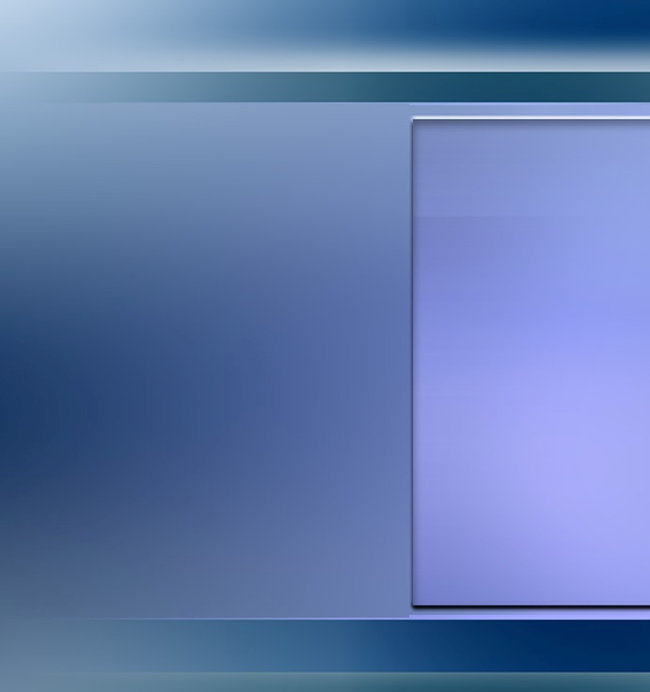

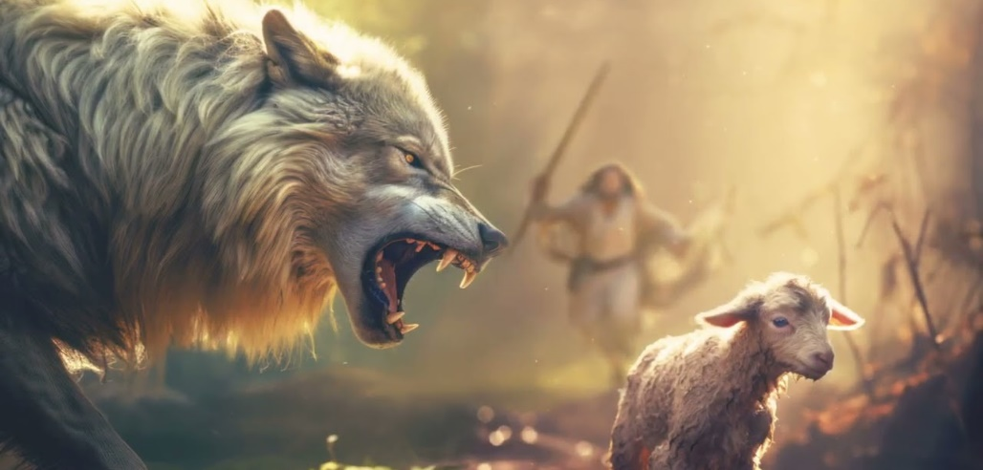
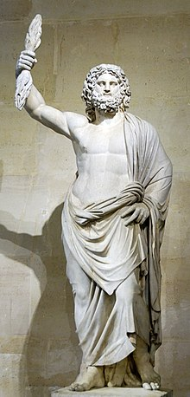
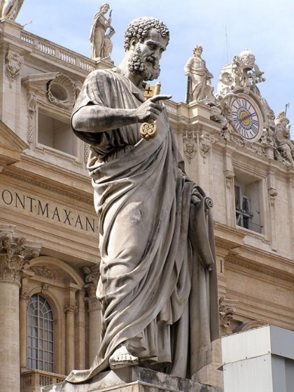
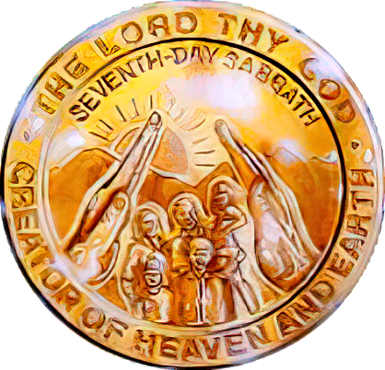
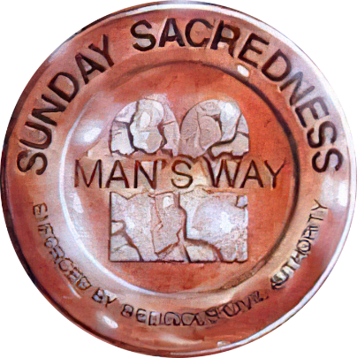
КОМПРОМІС ЦЕРКВИ
«Бо я знаю, що після мого відходу ввійдуть до вас хижі вовки, які не щадять отари. І з вас самих постануть люди, які будуть говорити перекручене, щоб потягнути за собою учнів» (Дії 20:29-30).
Коли Павло прощався з ефеськими старійшинами, він висловив свою стурбованість зовнішніми та внутрішніми проблемами, з якими вони зіткнуться в майбутньому (Дії 20:29-30).
Хижі вовки. Від 64 до 311 року (сердикський едикт про толерантність) Церква зазнавала жорстоких утисків з боку Римської імперії..
Ненаверненні люди. Починаючи з 4-го століття, ненавернені люди були введені в Церкву, які змішали своє поганство з істиною..
Статую римського бога Юпітера на Капітолійському пагорбі в Римі повторно використали та перетворили на статую святого Петра
Сатана використав свою «внутрішню» стратегію, щоб спотворити правду та запровадити в Церкві ідолопоклонство та дотримання неділі.
Як пророкував Павло, ці помилки були прийняті і залишаться до кінця серед тих, хто не хоче знати правду (2 Фес. 2:7-12). Фінальна битва буде базуватися на компромісі з шабашем.

Slide 7
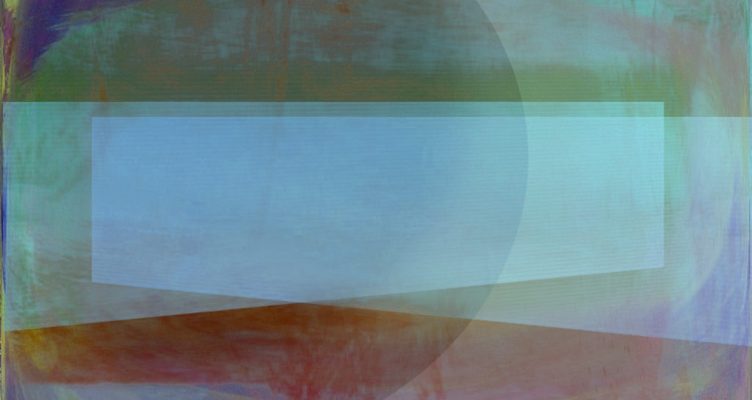
БИТВА ЗА СЛОВО БОЖЕ

Slide 8

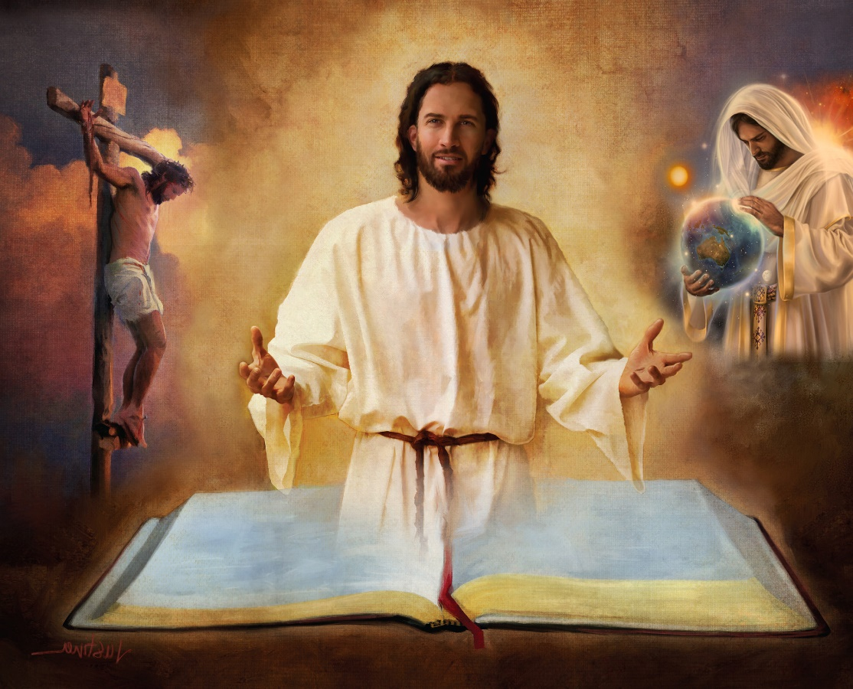
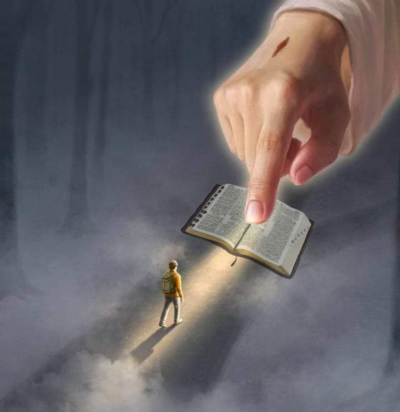
БЕЗПЕКА В БІБЛІЇ
“Освяти їх у своїй правді; Твоє слово правда» (Івана 17:17).
Біблія є безпомилковим одкровенням Божої волі. Представляє небесний план спасіння людства.
Тому наша безпека знаходиться лише в Біблії та в кожній з її книг, розділів і віршів (2 Тим. 3:16).
У ній ми знаходимо стратегію диявола; створення; народження, життя, смерть, воскресіння та заступництво Ісуса; прощення гріхів; друге пришестя; вічне життя на Новій Землі...
«Твоє слово — світильник для ніг моїх; Воно світло на моїй стезі» (Пс. 119:105).
Якщо ми відкидаємо частину її (наприклад, розповідь про створення в Буття 1 і 2), ми можемо прийти до відкидання будь-якої з доктрин, яких вона навчає. І потім... яку безпеку ми можемо мати, щоб довіряти решті Біблії?
«Пояснення Твоїх слів просвіщає, повчає простих людей» (Пс. 119:130 NIV)

Slide 9

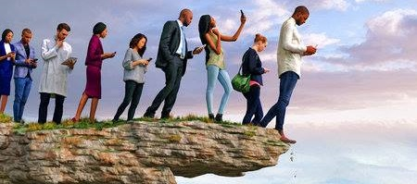

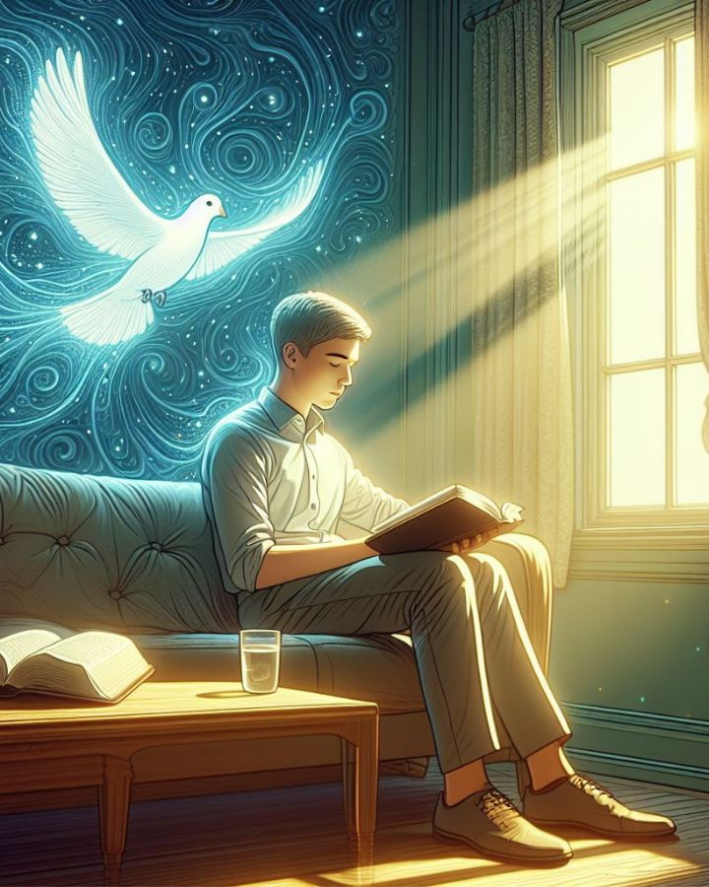
ЛЮДСЬКИЙ РОЗУМ
«Є дорога, яка здається людині справедливою, але кінець її — дорога до смерті» (Приповістей 16:25).
Якщо Бог є тим, хто надихнув Біблію, хто може її витлумачити (2 Петра 1:20; Івана 14:26)?
Без допомоги Святого Духа жодна людина не здатна правильно витлумачити Біблію, тому що «хто не має Духа, той не приймає того, що походить від Духа Божого, бо для нього це глупота. Він не може зрозуміти цього, тому що це потрібно розпізнати духовно» (1Кор. 2:14 NIV).
Прикладом людського міркування є вища критика, яка, починаючи з 18 століття, пропонувала «академічне» тлумачення Біблії..
Його основний підхід – заперечення чудес і неможливість передбачити майбутнє. За такого підходу, яку користь ми можемо отримати від слова Божого, якщо заперечуватимемо його силу або його здатність знати майбутнє, яке чекає на нас?
Без сумніву, ворог вигадує шляхи, які здаються правильними, але їх кінець — смерть (Прип. 16:25).

Slide 10

E. G. W. (Вибрані послання, том 1, сторінка 17)
«Духовна темрява покрила землю і густа темрява покрила людей. У багатьох церквах існує скептицизм і недовіра щодо тлумачення Святого Письма. Багато, багато хто ставить під сумнів достовірність і істинність Святого Письма. Людські міркування та фантазії людського серця підривають натхненність Слова Божого […]
Ця Свята Книга витримала атаки сатани, який об’єднався з нечестивими, щоб покрити хмарами й темрявою все божественне за своєю суттю. Але Господь зберіг цю Священну Книгу в її теперішньому вигляді Своєю власною чудодійною силою, як карту або курс для людської родини, щоб показати нам шлях до неба.”

Slide 11
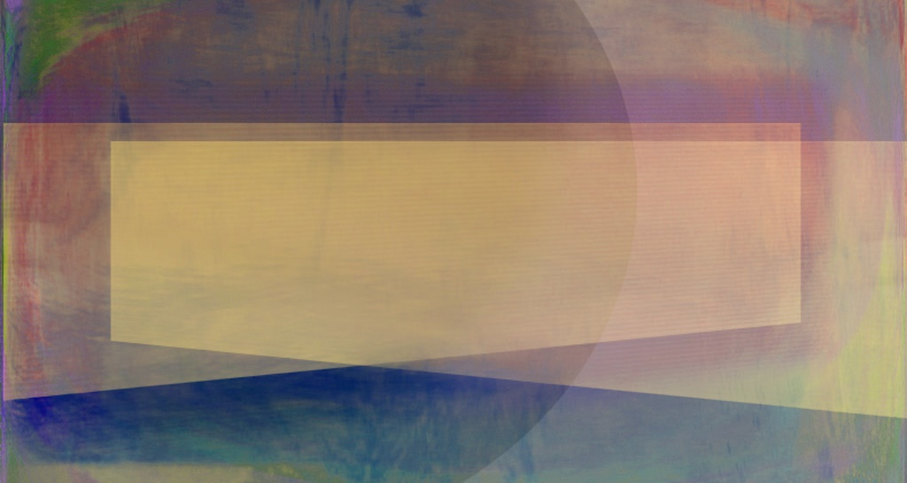
БИТВА ЗА РОЗУМ

Slide 12
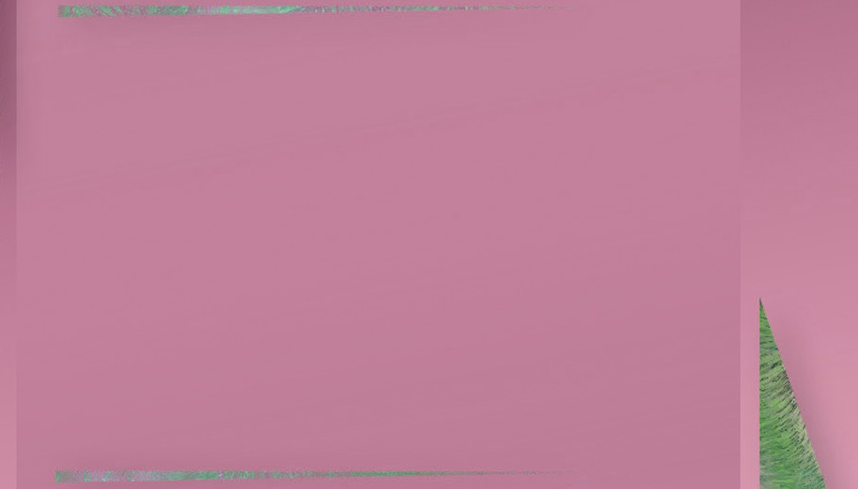
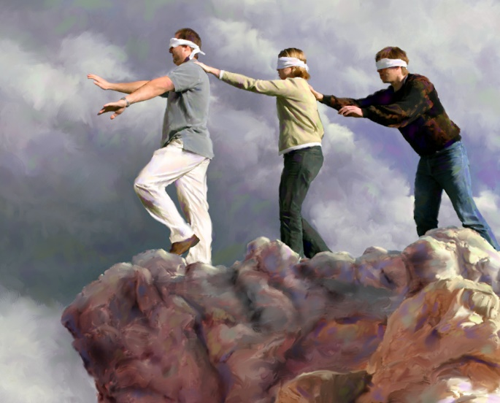
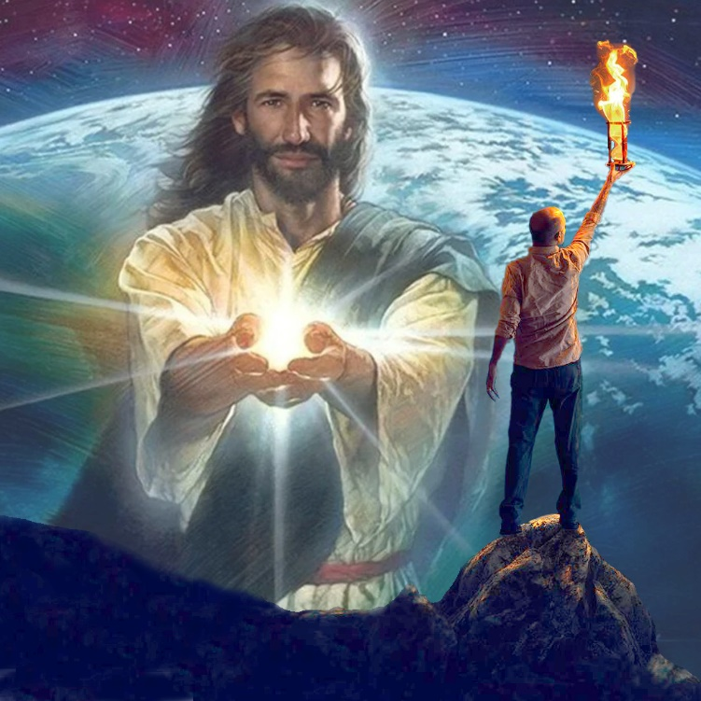
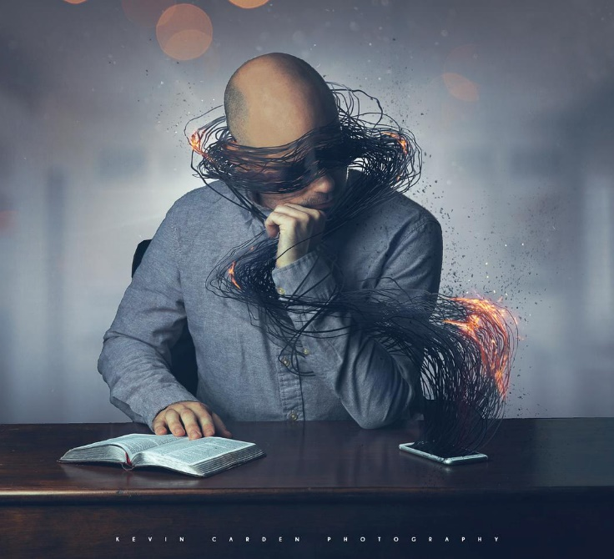
«Бог цього світу засліпив розуми цих невіруючих, щоб вони не бачили світла славної Євангелії Христа, Який є образом Бога» (2 Коринтян 4:4 NIV)
Іспанська приказка говорить: «Немає гіршого сліпого, ніж той, хто не хоче бачити». Тобто марно переконувати когось побачити те, чого вони не хочуть бачити. Так само і з тими, кого «бог світу цього» осліпив (2Кор. 4:4).
Брак знань у тих, хто заблукав, не тому, що вони не мають здатності знати. Це тому, що вони не хочуть знати. Диявол зайняв їхній розум багатьма речами, які заважають їм думати про те, що справді важливо: про своє спасіння.
Але нікому не потрібно залишатися в цьому стані. Коли розум перебуває в духовній темряві, є світло, яке може і буде світити в ньому: «Світло [Ісус] світить у темряві, і темрява не огорнула його» (Іван 1:5).
Ті з нас, хто приймає це світло, можуть зруйнувати роботу ворога і змусити світло Ісуса засяяти крізь темряву.

Slide 13

«Всі ті, хто подорожує дорогою до неба, потребують надійного провідника. Ми не повинні ходити за людською мудрістю. Ми маємо честь чути голос Христа, який промовляє до нас під час нашої подорожі, і Його слова завжди є словами мудрості. ...
Сатана працює з великою старанністю, щоб знищити душі людей. […] Наша єдина безпека полягає в тому, щоб тісно слідувати за Христом, ходити в Його мудрості та практикувати Його істину. Ми не завжди можемо швидко виявити сатанинську роботу; Ми не знаємо, де він ставить свої пастки. Але Ісус розуміє витончені мистецтва ворога і може втримати наші ноги на безпечному шляху».
Е. Г. В. (Наше високе покликання, 10 січня)

